Slide 1
Plenēra dienasgrāmata
Nr .1
2017./18.m.g.maijs
Friča Brīvzemnieka pamatskolas
3.A un 4.klases piedzīvojumi
Plenēra studijās skolas pagalmā

Slide 2
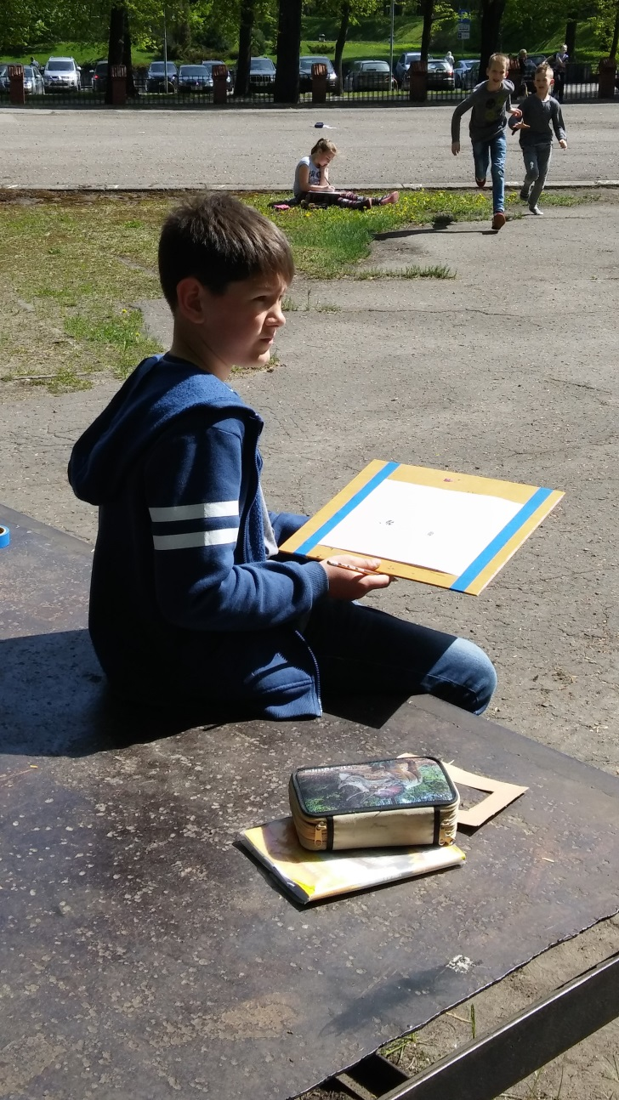
Kas ir plenērs?
Zīmēšanu vai gleznošanu
brīvā dabā, attēlojot
gaismas un atmosfēras
izraisītās krāsu nianses sauc par
PLENĒRU.

Slide 3
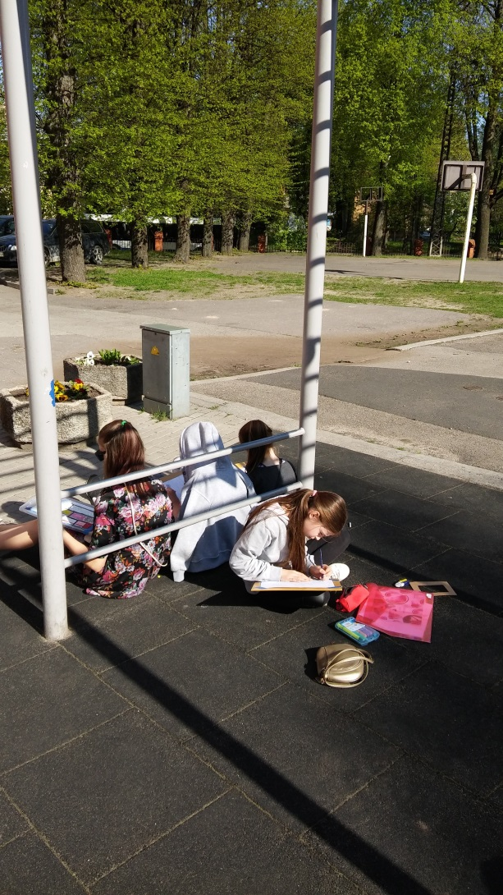
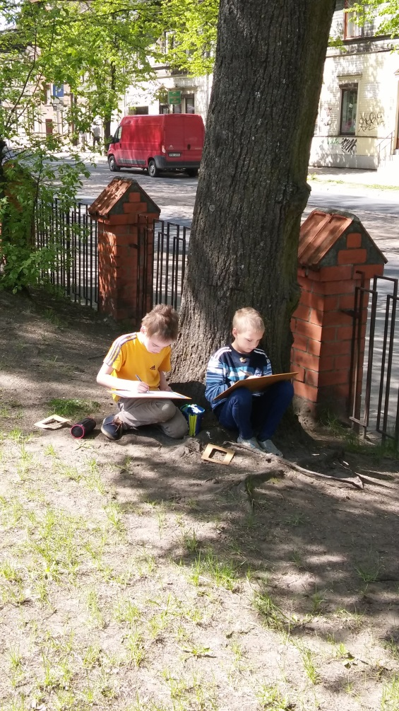
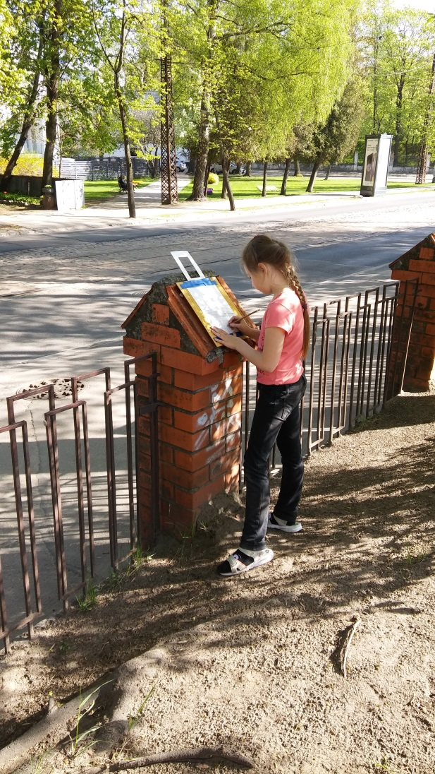
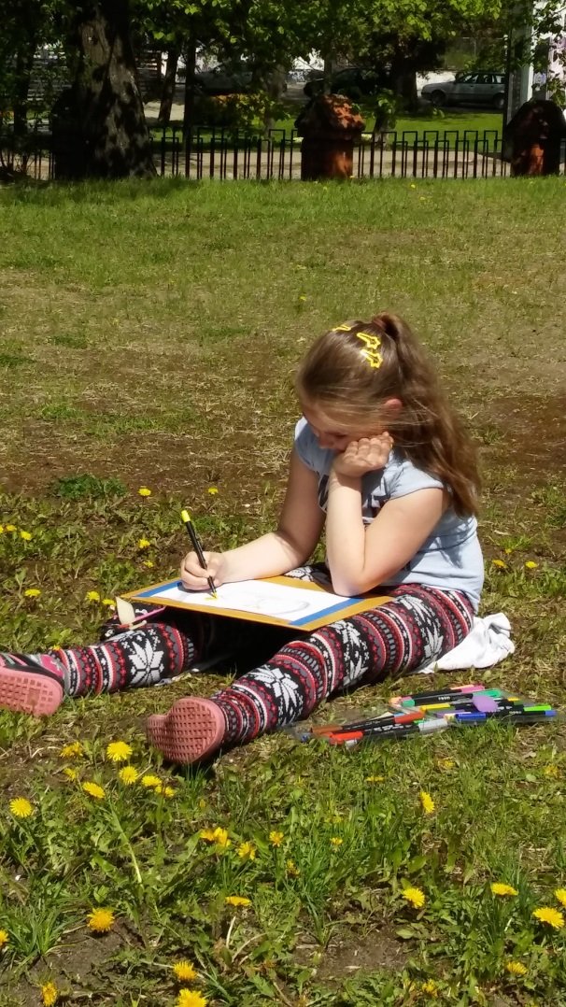
Kur zīmēt…

Slide 4
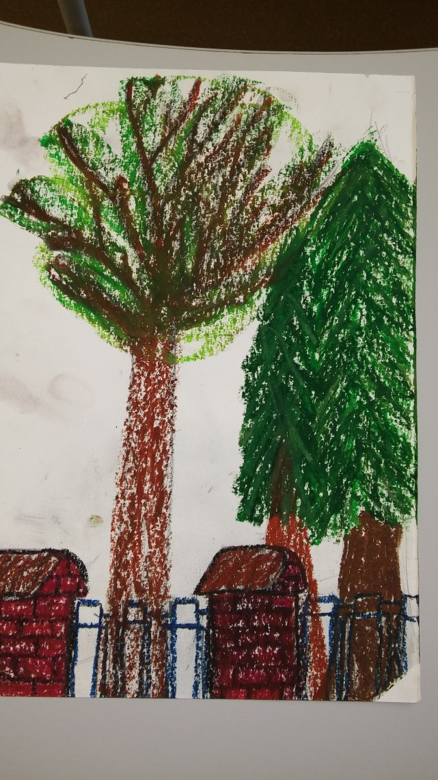
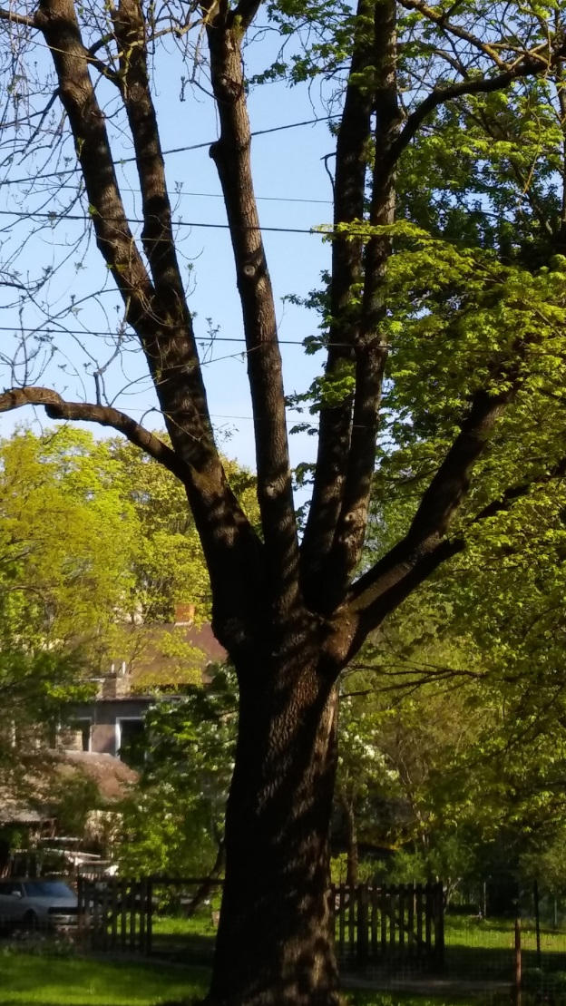
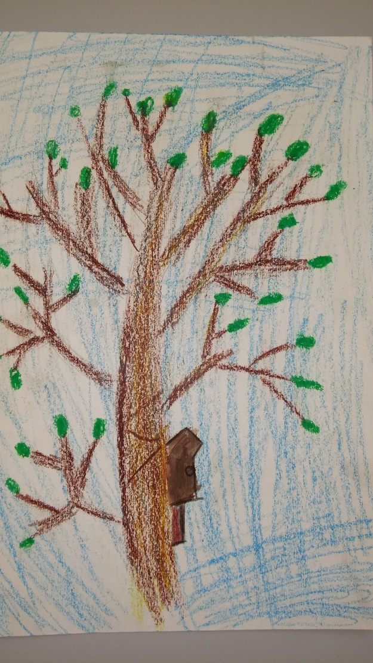
Ko zīmēt???
Skolotāja liek pētīt un zīmēt koku!
Tā sanāca….

Slide 5
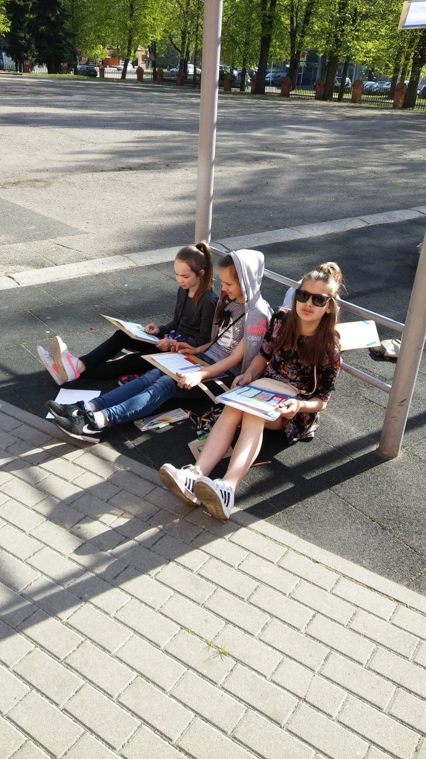
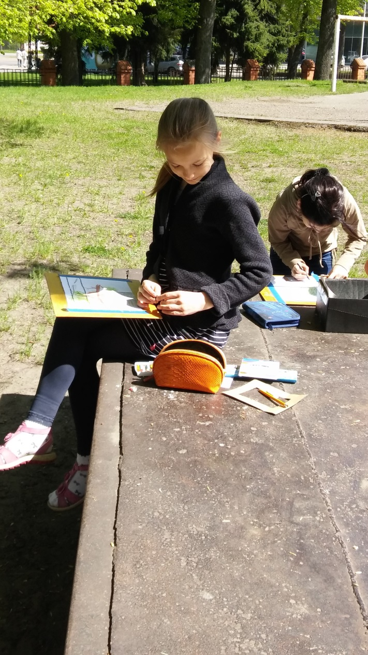
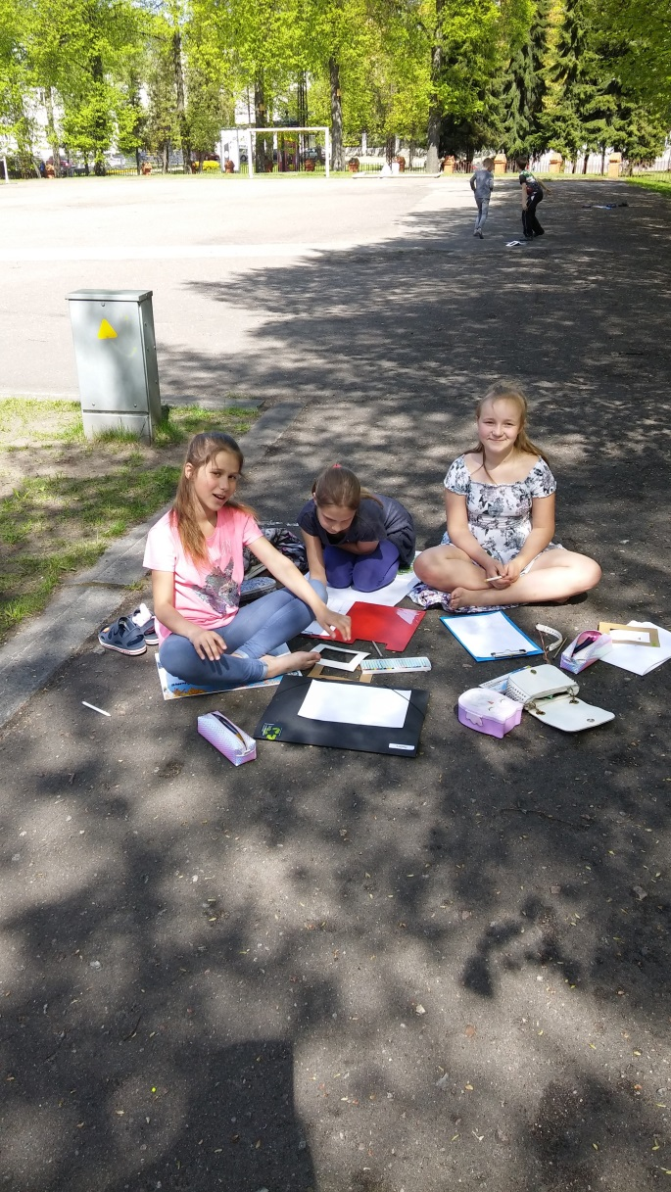
Kā zīmēt…

Slide 6
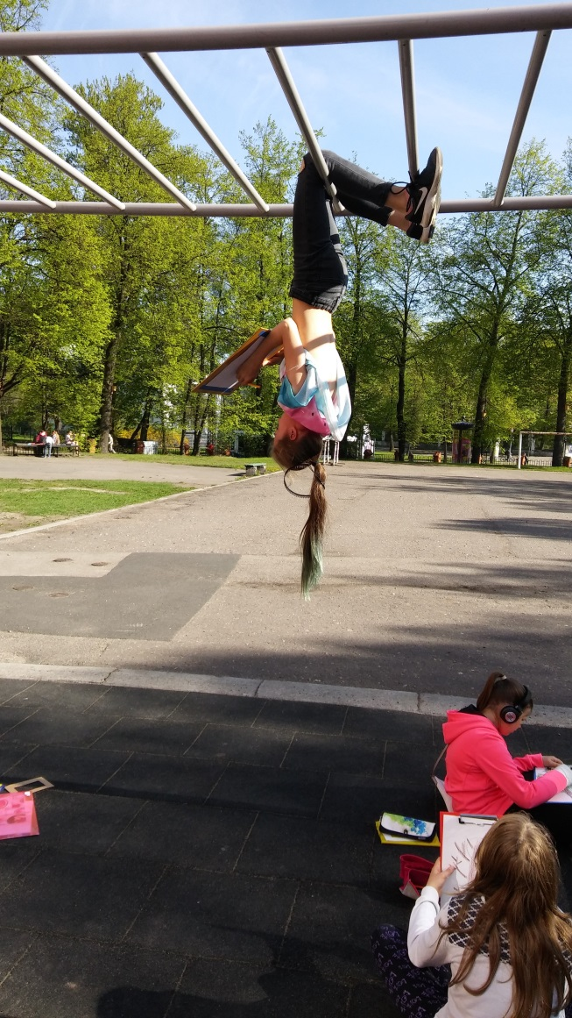
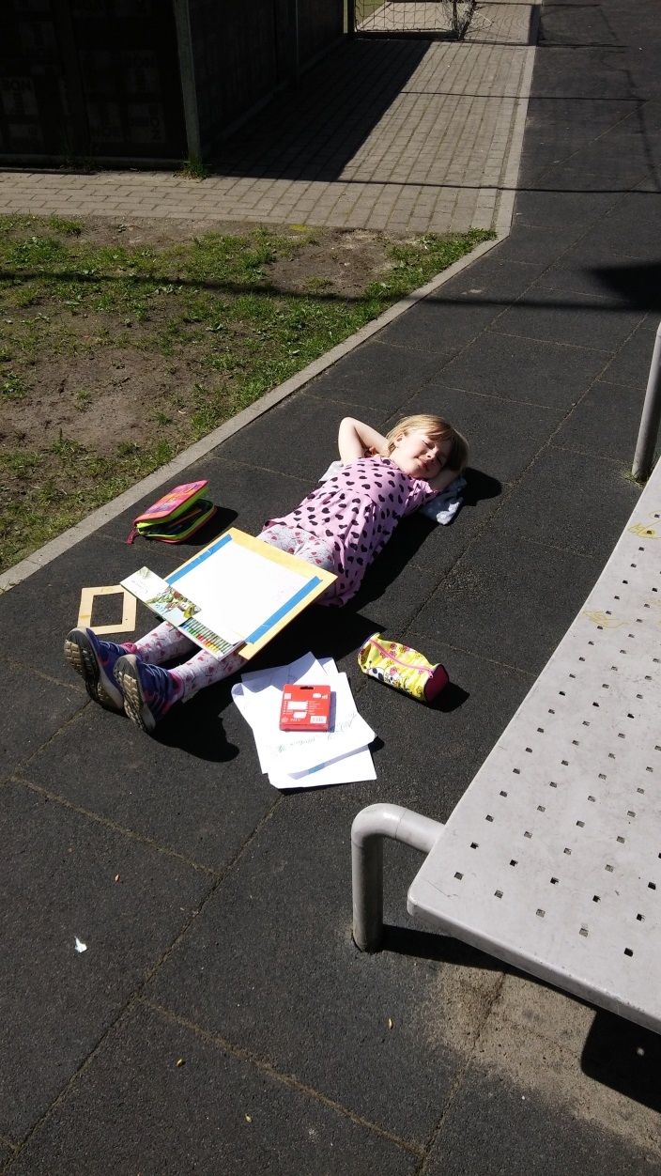
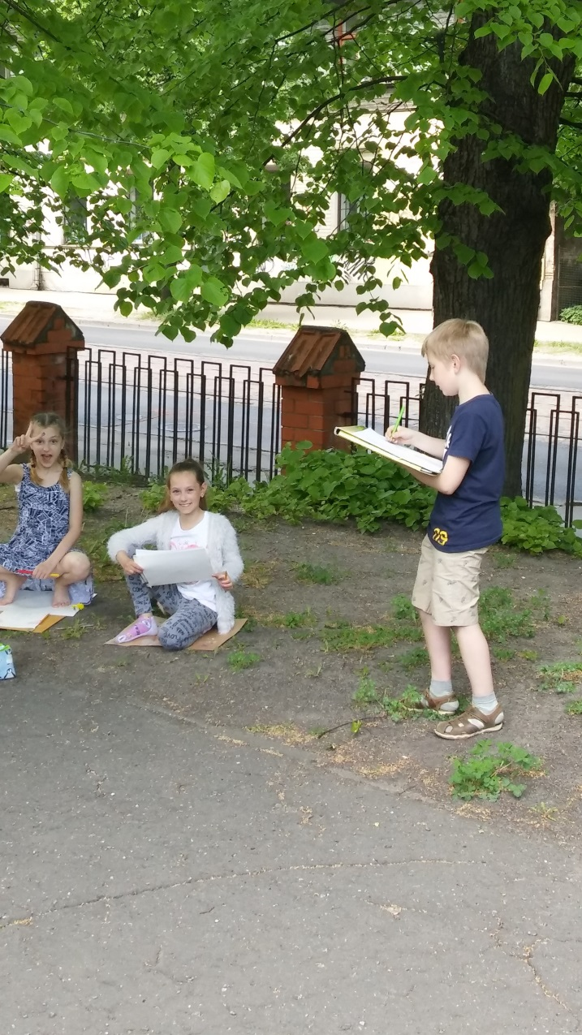

Kā var zīmēt…

Slide 7
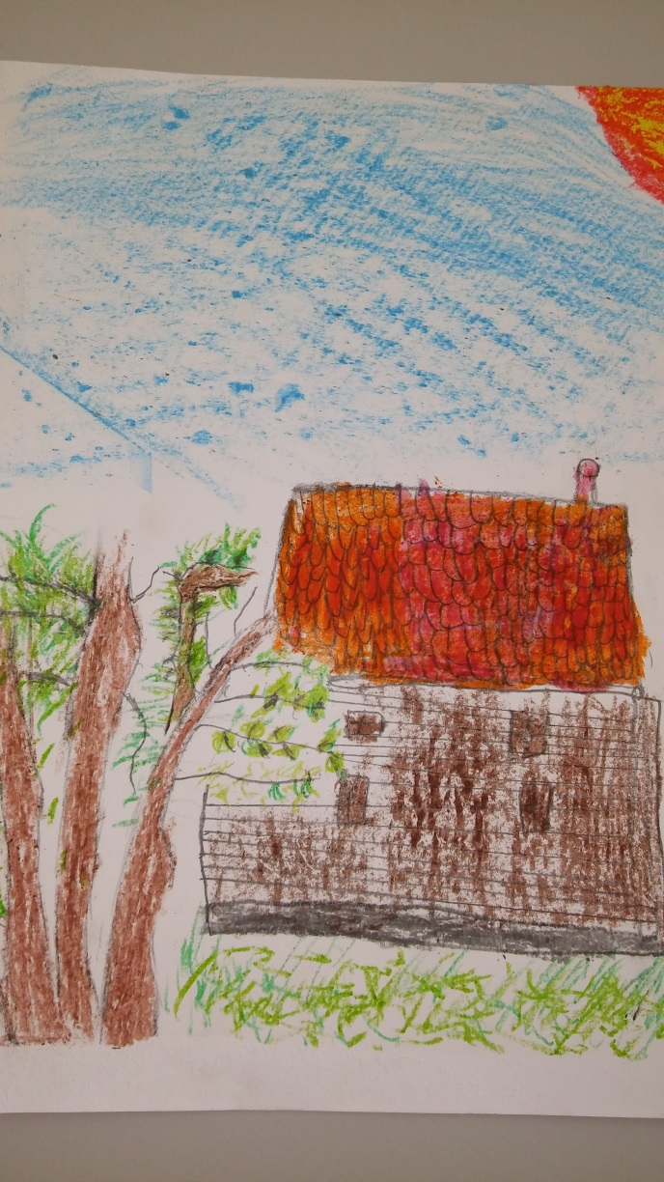
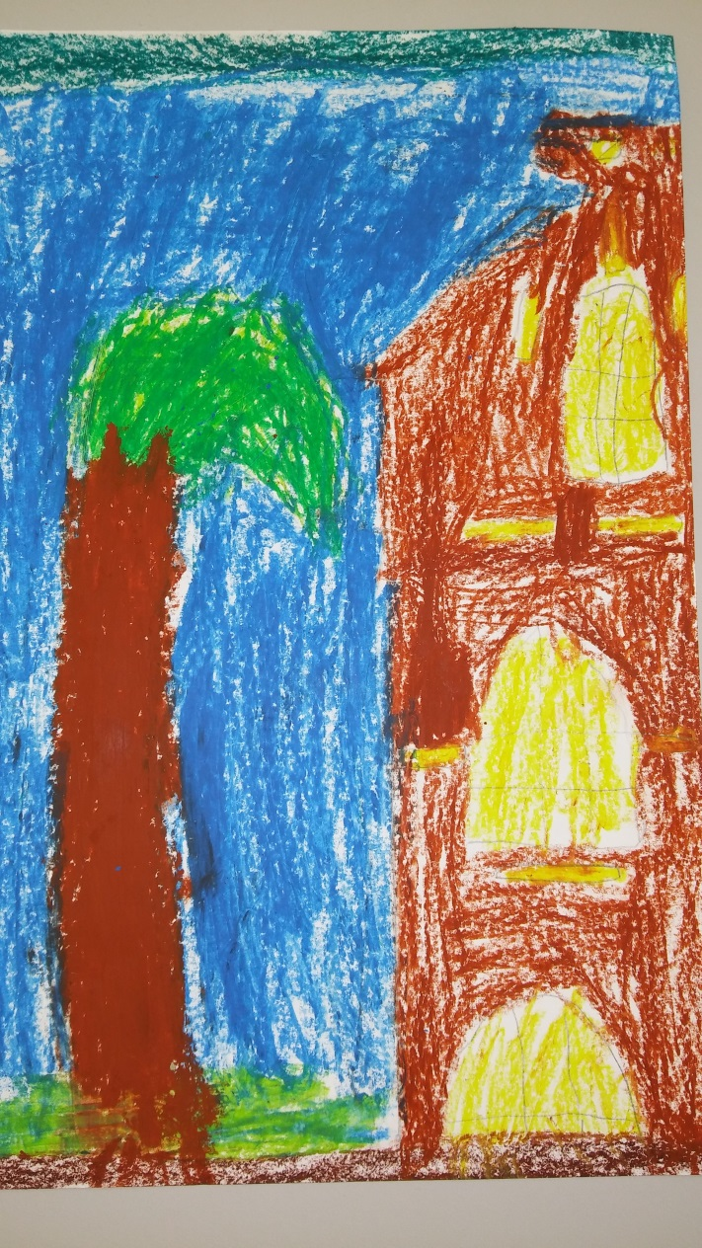
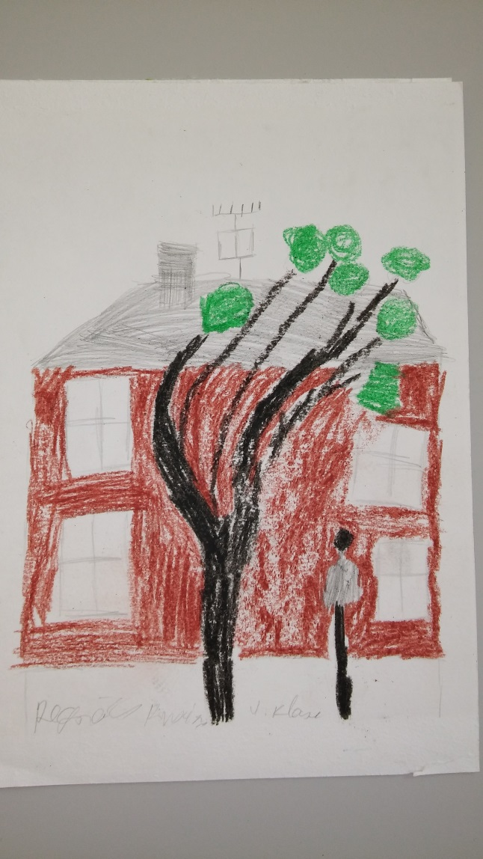
Kas no tā visa sanāca…

Slide 8
